Slide 1
jQuery 기본

Slide 2

jQuery
jQuery는 존 레식(John Resig)이 2006년에 BarCamp NYC에서 발표
jQuery는 자바 스크립트 라이브러리
jQuery를 사용하면 자바 스크립트 프로그래밍의 양을 상당히 줄일 수 있다. (짧고 간결하다)
jQuery는 배우기 쉽다.
무료이다.
jQuery는 자바스크립트를 쉽게 쓸 수 있도록 만든 라이브러리
자바스크립트의 대체용 언어가 아니다
javascript | document.getElementById(‘result’) document.getElementsByTagName(‘h1’)
jQuery | $(‘#result’) $(‘h1’)

Slide 3
jQuery 사용방법
jQuery 파일을 다운로드하는 방법
jQuery는 http://www.jquery.com에서 다운로드
다운로드 후 사용
<head>
<script src=“jquery-3.4.1min.js”>
</head>
구글이나 마이크로소프트에서 제공하는 CDN을 사용하여 jQuery 파일을 포함하는 방법
공개 서버로부터 네트워크를 통하여 웹페이지를 실행할 때마다 다운로드 받을 수도 있다 : (CDN:Content Delivery Network)방식

Slide 4
jQuery 사용방법 CDN
jQuery CDN
<script src="http://code.jquery.com/jquery-3.7.1.js"></script>
Google CDN:
< script src="http://ajax.googleapis.com/ajax/libs/jquery/3.7.1/jquery.js">
</script>
Microsoft CDN:
<script src="http://ajax.aspnetcdn.com/ajax/jQuery/jquery-3.7.1.js">
</script>

Slide 5
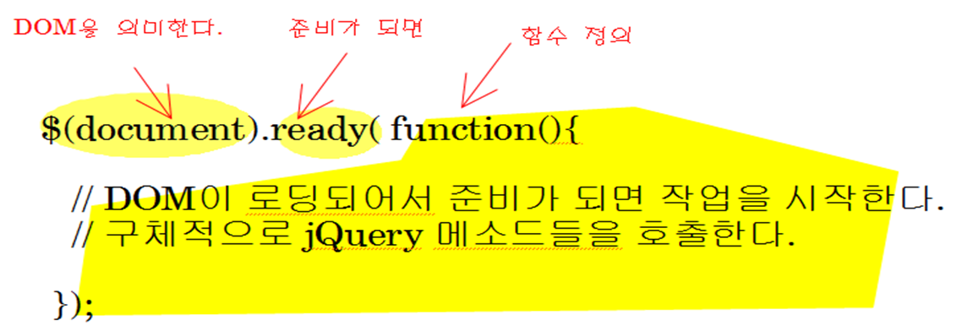
함수 일반적인 구조
<script> h1이 로드되지 않은 상태에서는 검색되지 않는다
$(‘h1’).css(‘background’, ‘yellow’);
</script>
<script>
$(document).ready(function(){
$(‘h1’).css(‘background’, ‘yellow’);
});
</script>

Slide 6
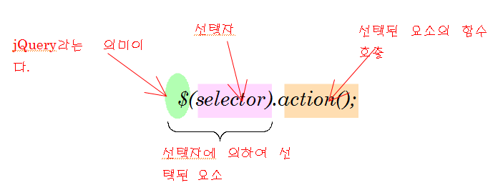
jQuery 문장구조 1
$(...) 안에 선택자를 넣어서 원하는 요소를 선택하고, 선택된 요소에 대하여 여러 가지 조작을 한다.
$(‘h2’).css("background", "blue")
$(“p”).show() : 모든 <p> 요소들을 찾아서 화면에 표시한다.
$(“.group1”).slideup() : class=group1인 요소를 슬라이드업 방식으로 표시한다.
$(“#id9”).hide() : id=id9인 요소를 화면에서 감춘다.

Slide 7
jQuery 문장구조2
Javascript
jQuery
메소드 체이닝(Method Chaining)
Var hlist = document.getElementsByTagName(‘h1’)
hlist[0].style.backgroundColor = “yellow”;
Hlist[0].style.color = “red”;
var jq = $(“h1”);
jq.css(“background-color”, “yellow”);
jq.css(‘color’, ‘red’);
$(“h1”).css(“background-color”,”yellow”).css(“color”, “red”)

Slide 8
jQuery 기본선택자
타입선택자 (요소선택자) html 태그
$(‘h1’) , $(‘p’)
여러 개의 태그 선택 : $(‘h1, p’).css(‘color’, ‘orange’);
.class 선택자 : $(‘.name’)
#id선택자 : $(‘#name’)
*전체선택자 : $(‘*’)

Slide 9
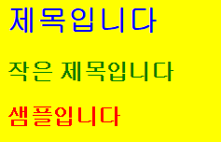
예제 1 - 선택자
css(스타일 , 값)
<script type="text/javascript">
$(document).ready(function(){
//전체 배경색을 변경
// h1요소의 글자색을 파랑
//id가 para인 요소의 글자색은 녹색
//class 가 sample요소의 글자색은 빨강
});
</script>
<body>
<h1> 제목입니다 </h1>
<h2 id="para"> 작은 제목입니다 </h2>
<h2 class="sample"> 샘플입니다 </h2>
</body>

Slide 10
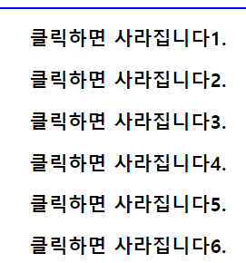
첫번째 jQuery 프로그램
<!DOCTYPE html>
<html>
<head>
<script src="http://code.jquery.com/jquery-3.4.1.min.js"></script>
</script>
<script>
$(document).ready(function () {
});
</script>
</head>
<body>
<h2>클릭하면 사라집니다1.</h2>
<h2>클릭하면 사라집니다2.</h2>
<h2>클릭하면 사라집니다3.</h2>
<h2>클릭하면 사라집니다4.</h2>
<h2>클릭하면 사라집니다5.</h2>
<h2>클릭하면 사라집니다6.</h2>
<h2>클릭하면 사라집니다7.</h2>
</body>
</html>
웹브라우저로 보기

Slide 11
jQuery core1
$( ) : jQuery 함수
$()함수의 인수로 다른 함수를 전달하면 문서가 로드될 때 호출될 콜백 함수를 등록한다
window.onload 이벤트와 유사 , document.ready 이벤트에 대한
이벤트핸들러 함수 지정 , 로드 직후 곧바로 실행
<head>
<script>
$( function() {
$(‘h1’).css(‘background’, ‘yellow’);
});
</script>
</head>
<body>
<h1>제목입니다 </h1>
</body>

Slide 12
jQuery core2
$(선택자,[컨텍스트])
선택자로 작업대상 엘리먼트를 검색한다
선택된 엘리먼트는 jQuery객체에 저장되며 이후 메서드를 호츨하 여 검색된 엘리먼트에 여러가지 조작을 가할 수 있다
컨텍스트는 검색의 시작점을 지정 , 생략하면 문서전체에서 검색
컨텍스트를 지정하면 그 하위로 검색 범위가 제한
var vp1 = $(“p”);
var vp2 = $(“p”, document.forms[2]);
$(‘p’, this) -> this안에 p this는 p의 부모가 됨
현재 이벤트 대생이 되는 객체를 this로 받음

Slide 13
jQuery core3
$(element)
DOM 엘리먼트 를 인수로 전달하면 이 객체를 감싸는 jQuery 객체를 리턴
jQuery 메소드 사용가능
var elem = document.getElementsByTagName(‘h1’)[0];
elem.style.color = ‘red’;
getElementsByTagName 메서드가 리턴하는 것은 DOM객체 Collection이며 DOM 객체에 대해 css()나 text() html()같은 jQuery 메소드를 직접 호출할 수 없다
그래서 이 객체를 $()함수로 전달하여 jQuery 객체로 랩핑하면
여러 가지 편리한 jQuery 메소드를 호출 할 수 있다
$(elem).css(‘color’,’red’);

Slide 14
jQuery core4
$(“html”), $(“html”, {propertis})
인수로 전달된 html문자열로 새로운 엘리먼트를 직접 생성한다
생성된 엘리먼트를 DOM트리의 원하는 부분에 삽입하여 실행 중에 문서를 만들 수 있다
propertis 는새로 만들어진 요소의 속성, 이벤트 함수 등을 지정
<body>
<button type=“button”>새로만들기</button>
<script>
var elem =$(‘<p id=‘p1’ onclick=“proc1()”>Hello jQuery.</p>')
elem.appendTo(‘body’);
</script>
<body>

Slide 15
jQuery core5
<head>
<script src="jquery-3.4.1.min.js"></script>
<script>
$(document).ready(function() {
$("<p/>", {
“id" : “p1",
"text" : “Hello jQuery~~”,
"click" : function(){
$(this).css(‘color’, ‘red’).css(‘font-size’, +=5px’);
}
}).appendTo("body");
})
<div>클릭하세요</div>

Slide 16

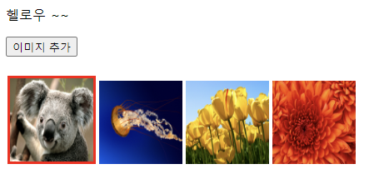
jQuery core6 새로운 요소 만들기
//body안에 이미지 추가 버튼 만들어 놓기
/버튼 클릭시 동적으로 이미지 추가 하기- width, height 크기지정
//이미지클릭 - 이미지테두리 -border : 2px solid red

Slide 17
jQuery core7
html() / text()
$("body").html(); // body 태그 안의 모든 태그를 포함한 문장
$("body").text(); // body 태그안의 모든 문자만
$(“p").text(); //여러개인경우 모든 p태그의 문자만
$("p").html(); //p가 여러개인경우 첫번째 인거만 태그를 포함한 문장
//모든것을 대상 으로 실행시 - 반복루프를 사용
<body>
<p>1<span>홍길동</span></p>
<p>2<span>개나리</span></p>
<p>3<span>진달래</span></p>
</body>

Slide 18
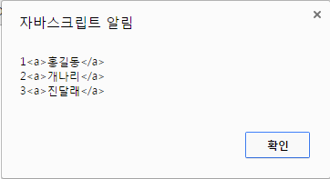
jQuery core8(객체조작)
$("p").length; -- p엘리먼트의 개수
반복문
$(요소선택).each(function(매개변수1, 매개변수2){…});
$.each(“요소선택, function(매개변수1, 매개변수2){…});
검색된 DOM요소의 개수만큼 지정된 fn함수를 호출한다

